Slide 1
Fahrzeug-informations- Display
Analoger Tachometer, digitaler tageskilometerzähler, Bewegungsrichtung

Slide 2
Gliederung
Bekanntmachung
Durchblick
Kaufentscheidung

Slide 3
1. Bekanntmachung
Motivation
Idee
Unterstützung seit der Frühkindlichen Entwicklung

Slide 4
2. Durchblick
Modularer Aufbau
Vorgehensweise zur Erstellung und Auslesen von Bibliotheken
Lösung des Echtzeitproblems

Slide 5
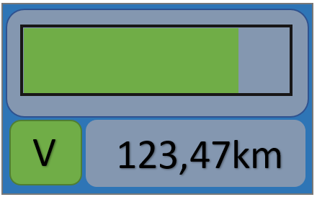
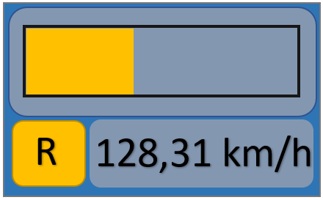

Slide 6





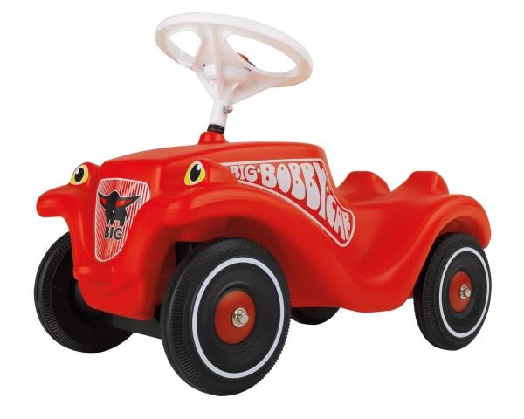
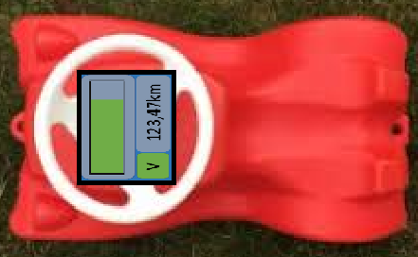
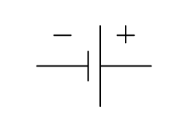
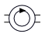
Modularer Aufbau Phase 1

Slide 7
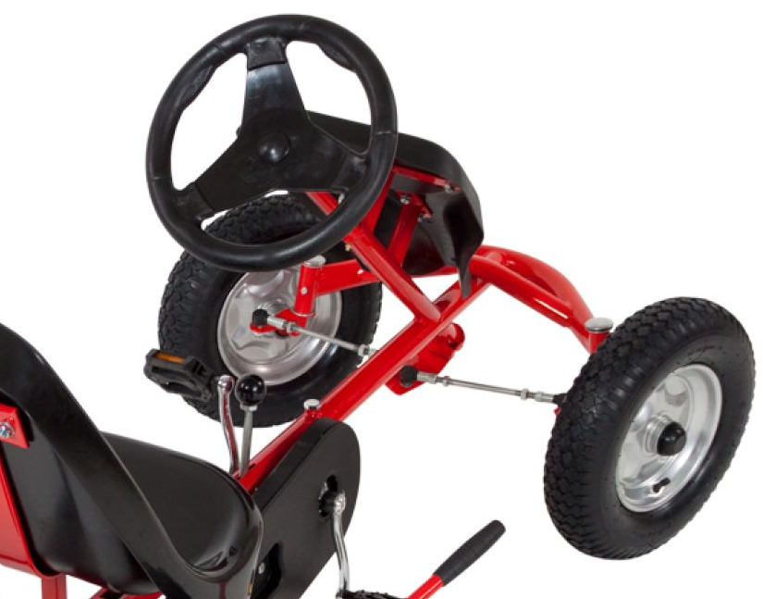
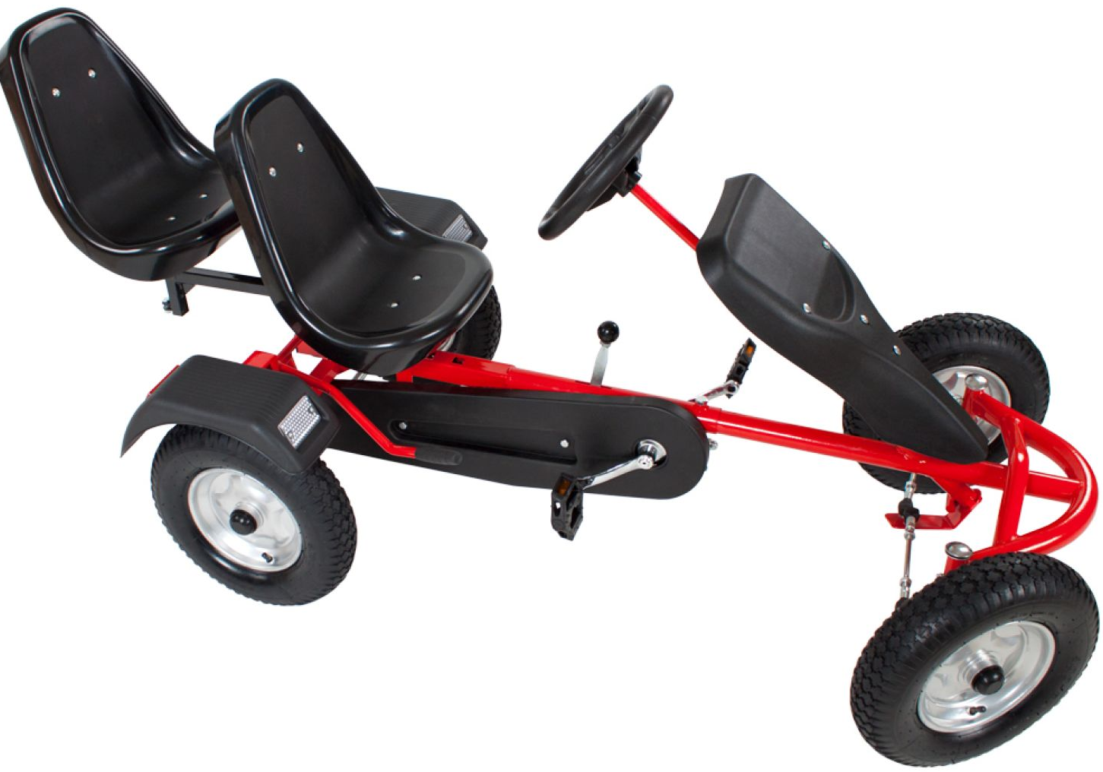
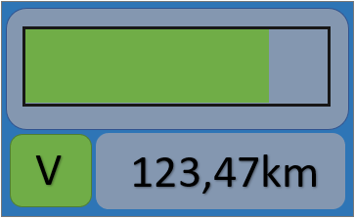
Modularer Aufbau Phase 2

Slide 8
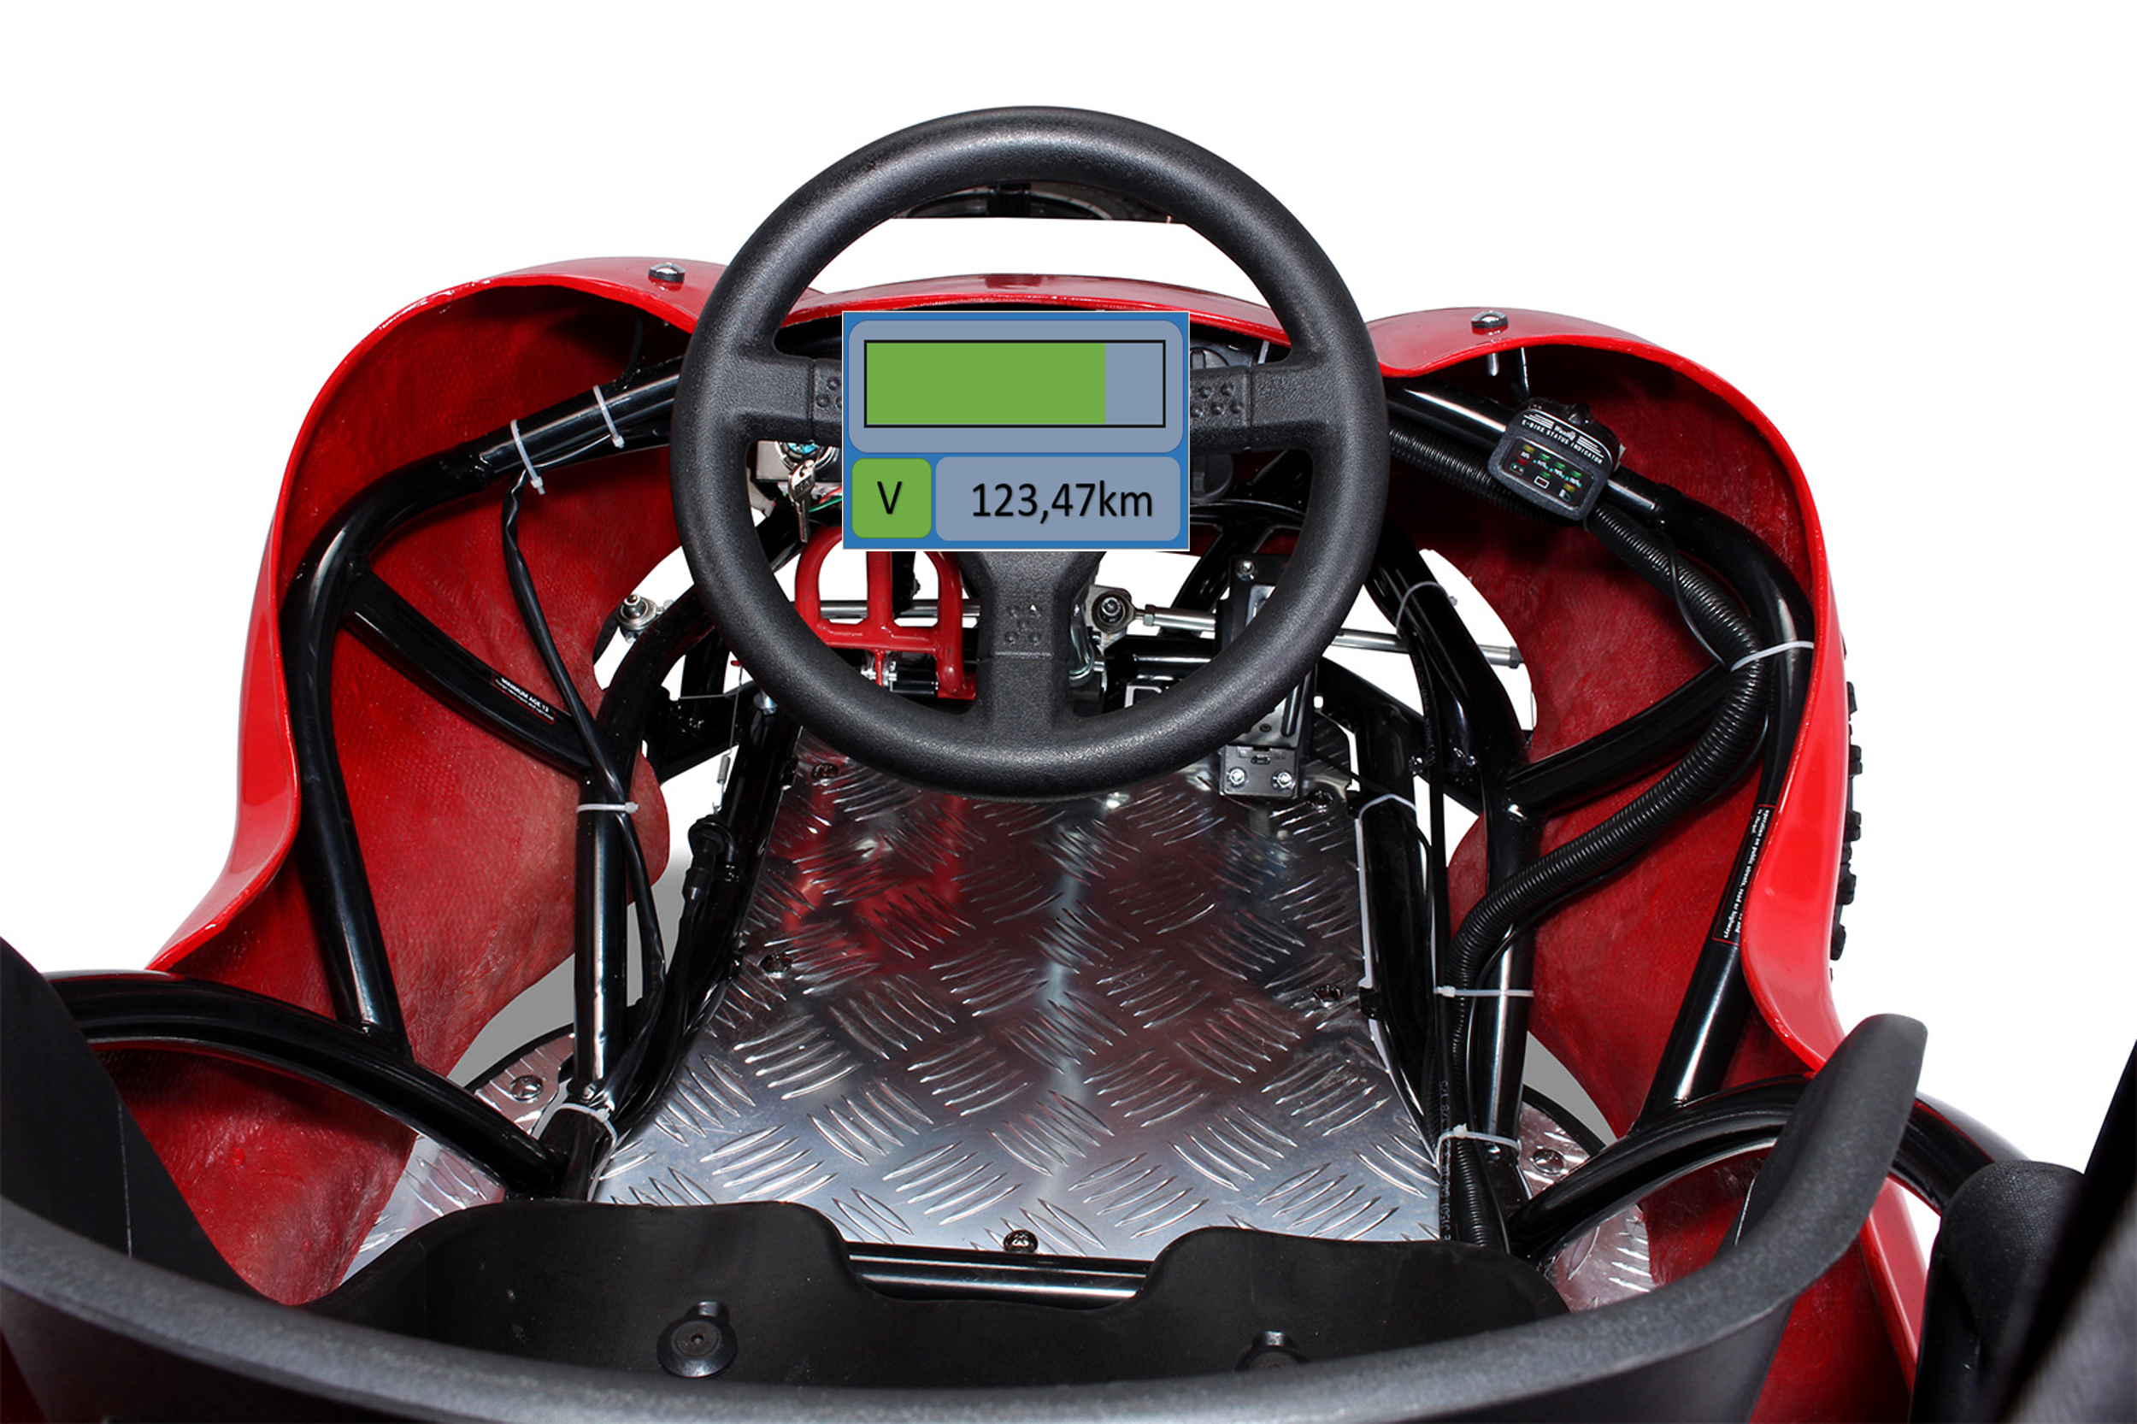
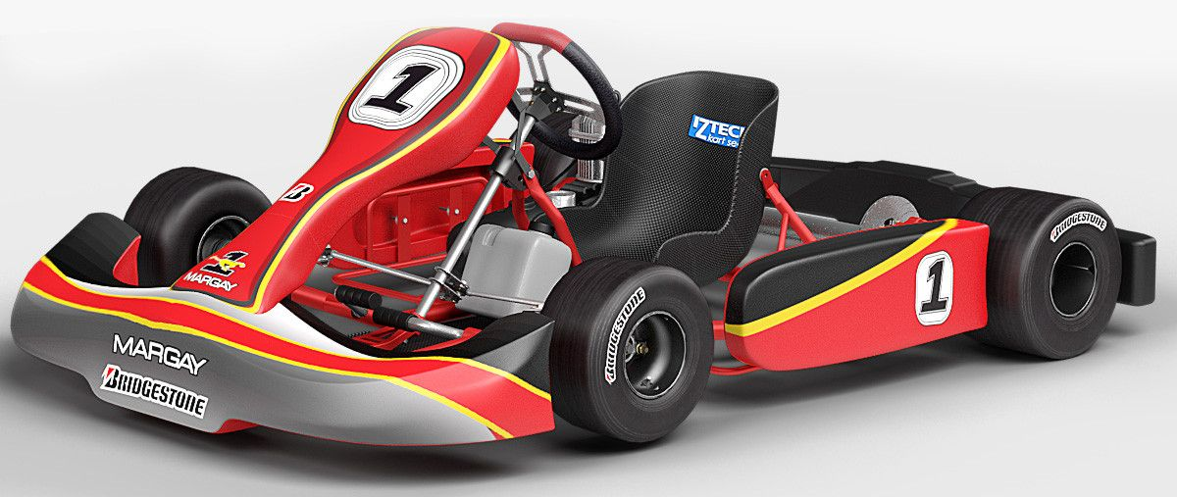
Modularer Aufbau Phase 3

Slide 9
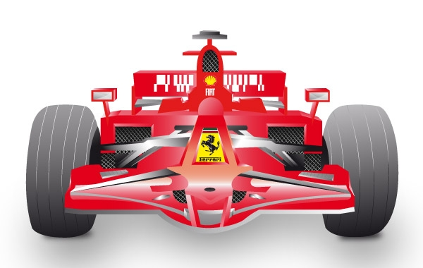

Modularer Aufbau Phase 4

Slide 10
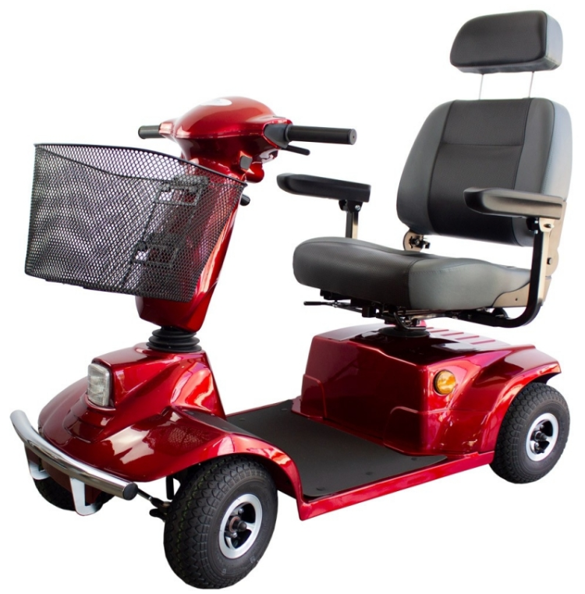

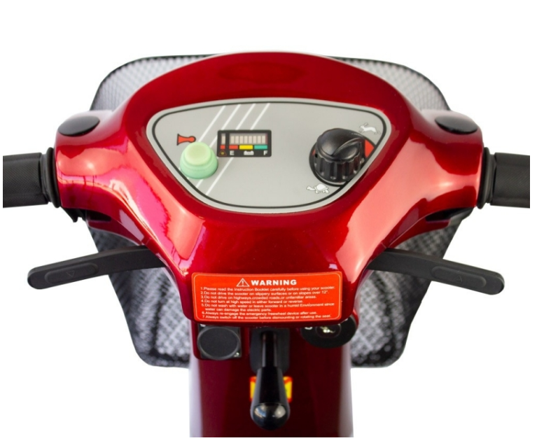
Modularer Aufbau Phase 5

Slide 11
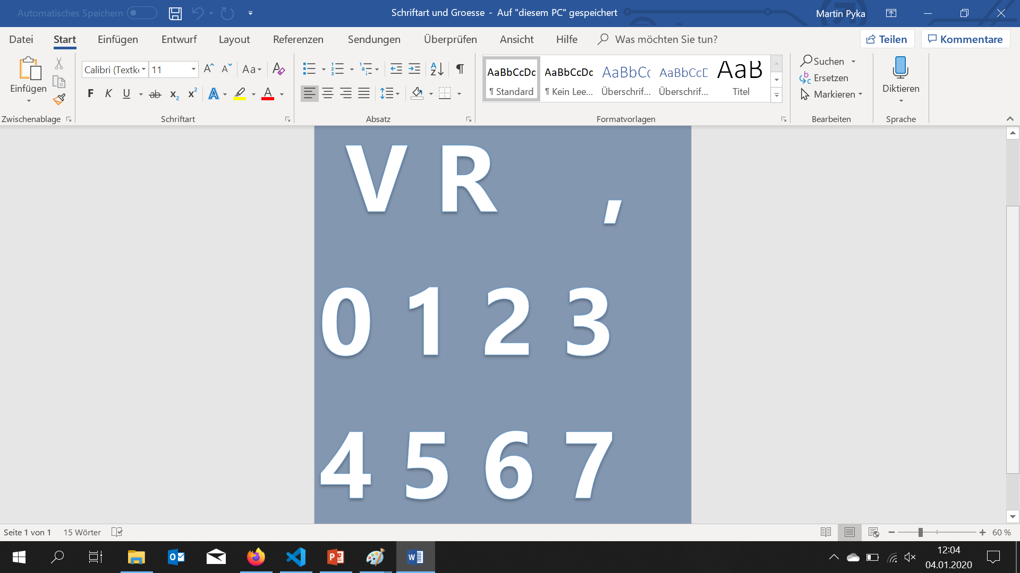
Erstellen und Auslesen von Bibliotheken

Slide 12
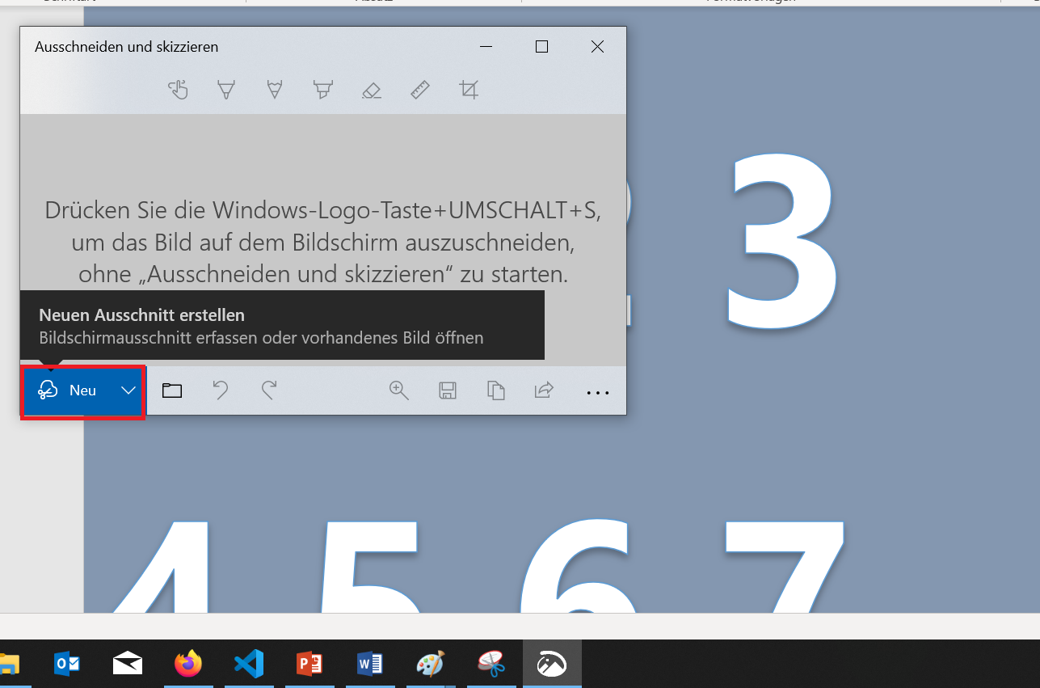
Schriftart

Slide 13
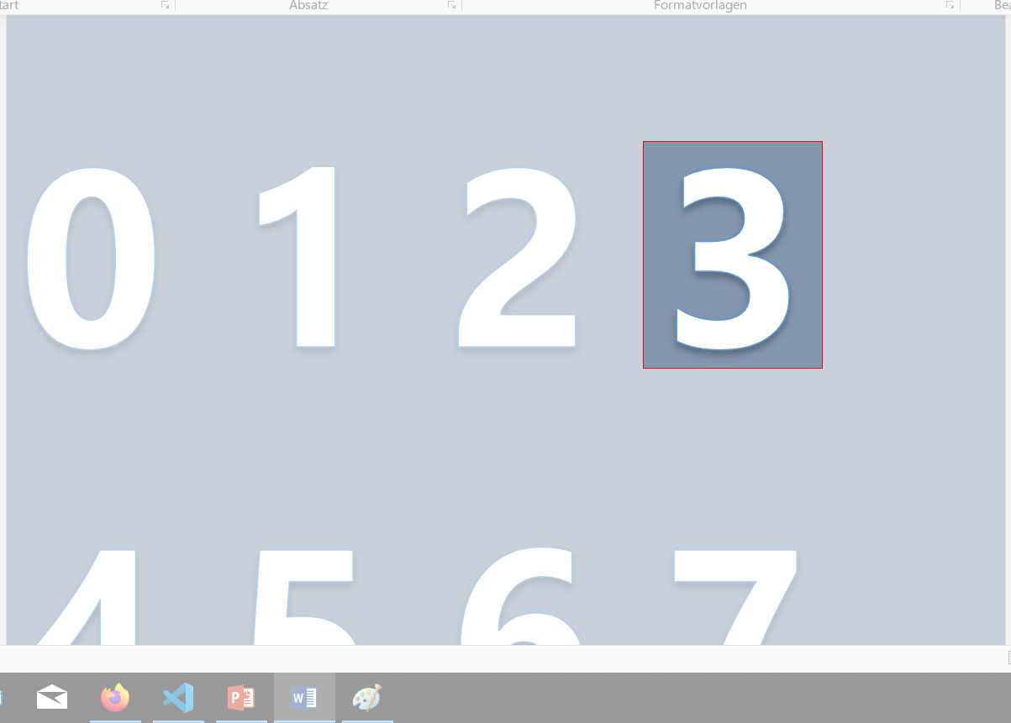
Ausschneiden

Slide 14
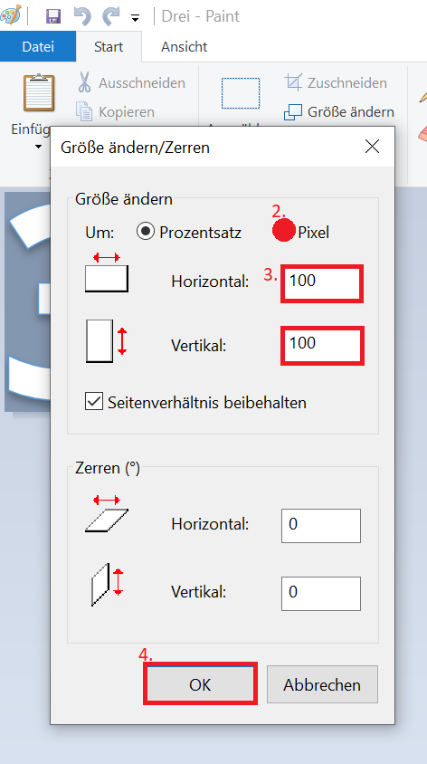
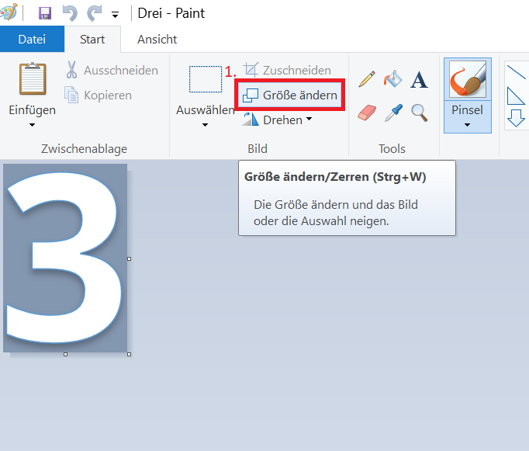
Skalieren

Slide 15
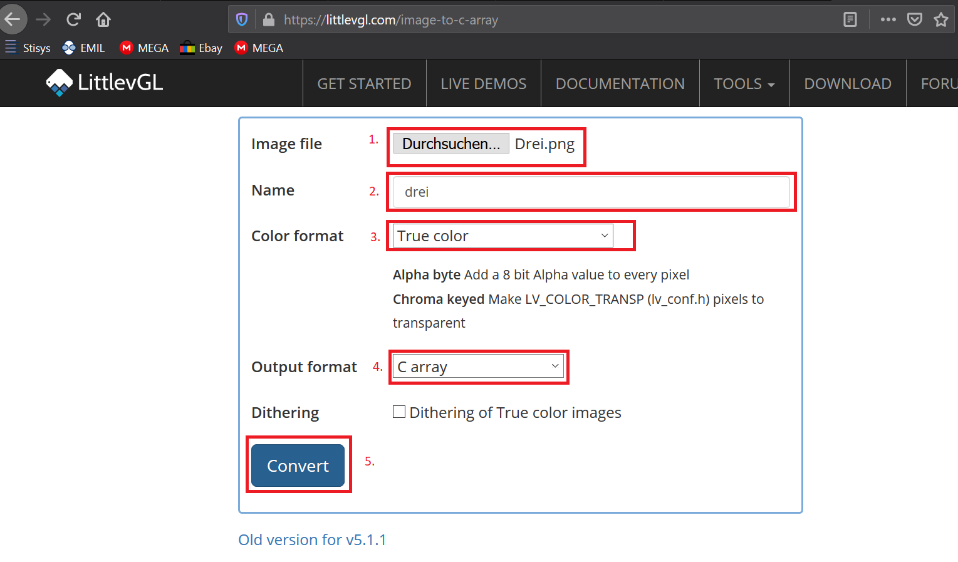
Konvertieren

Slide 16
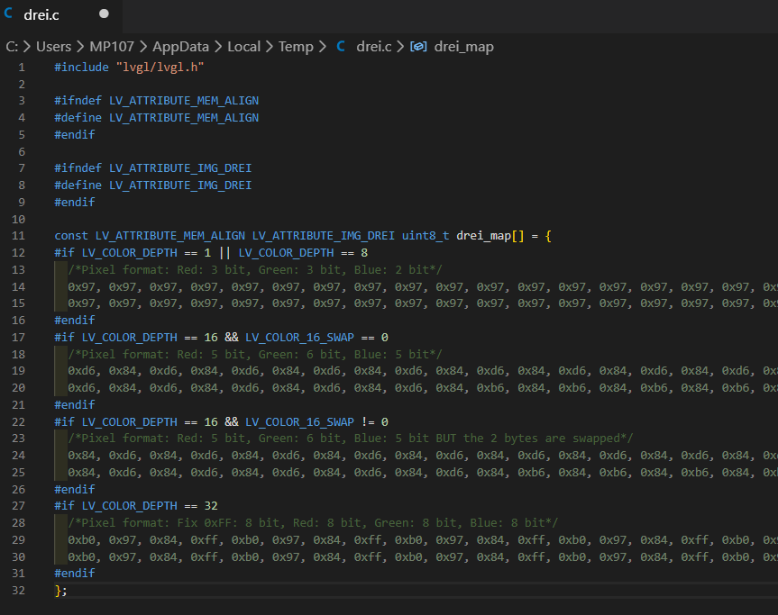
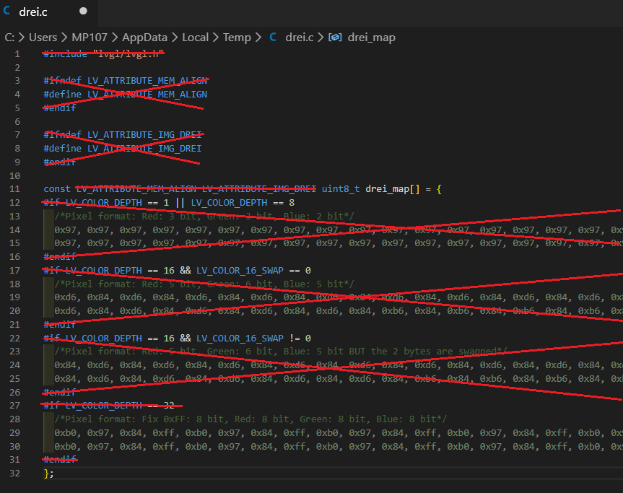
Anpassen der Datei

Slide 17
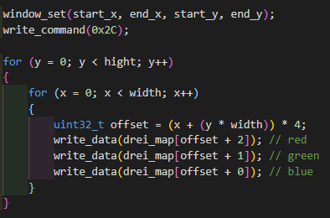
Auslesen

Slide 18
3. Kaufentscheidung
Darstellung
Individuelle Anpassung

Slide 19
Quellenverzeichnis
Gokart 2 Sitzer: https://www.tectake.de/go-kart-2-sitzer-800026
Vettel: https://www.auto-motor-und-sport.de/sebastian-vettel/
BobbyCar: https://www.big.de/de/produkte/big-bobby-car/big-new-bobby-car/big-new-bobby-car-rot-800056200/

